Slide 1


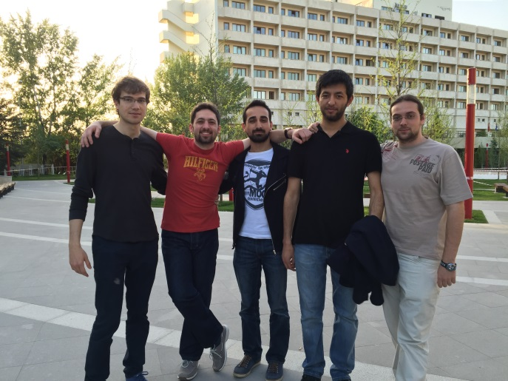
Perakende Mobilya Sektöründe Regresyon Analizi Tekniği ve Simülasyon Bazlı Ürün Fiyatlandırma
Bu projede, şirketin geçmişte yapmış olduğu fiyatlandırma politikalarının sonuçlarının analizi sonrasında, fiyatlandırma stratejisine etki edebilecek iç ve dış faktörler belirlenerek, ürün için en iyi fiyatlandırma süreci izlenmiştir.
Fatih ÇEÇE
Uluç EMANETOĞLU
Yakup KOCA
Batuhan POLAT
Orhun AKBULUT
Pırıl CANTÜRK

